Slide 1
Apvārsnis EIROPA
Programmas Apvārsnis Eiropa administratīvie un finanšu jautājumi

Slide 2
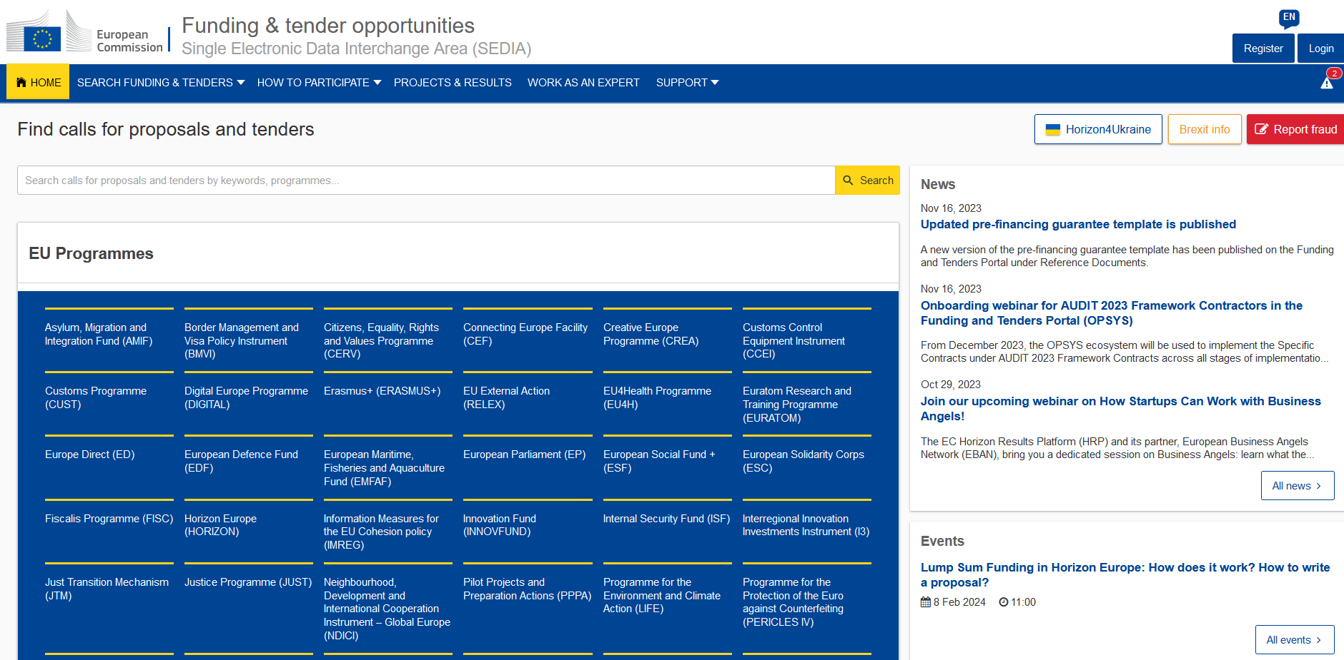
Portāls https://ec.europa.eu/info/funding-tenders/opportunities/portal/screen/home

Slide 3
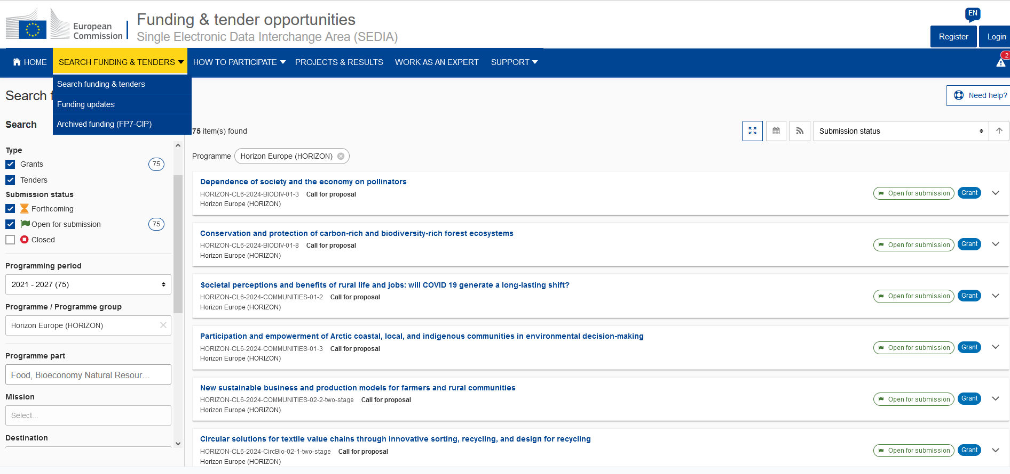
Apvārsnis Eiropa Konkursi? Kad un kur skatīties ?
Funding & tender oppotunities

Slide 4
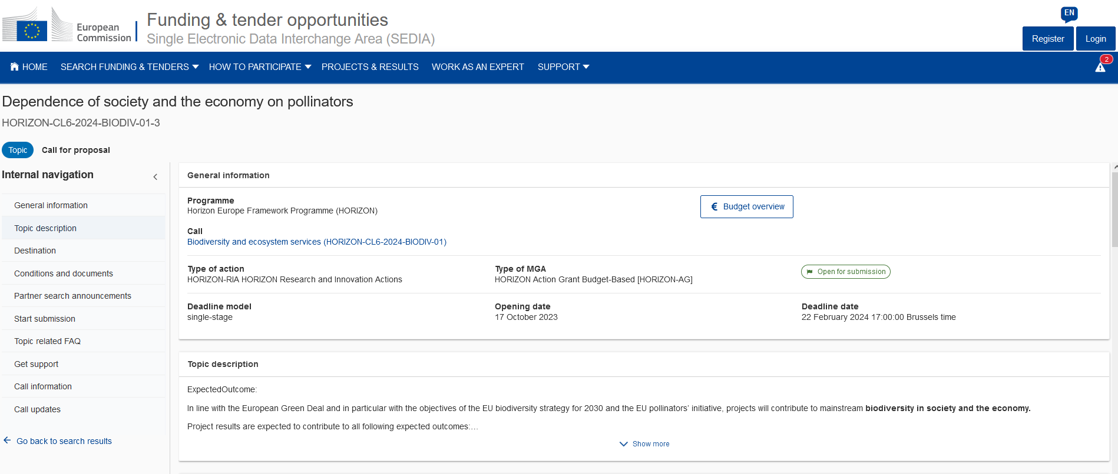
Viena konkursa identitāte un nosacījumi ….

Slide 5
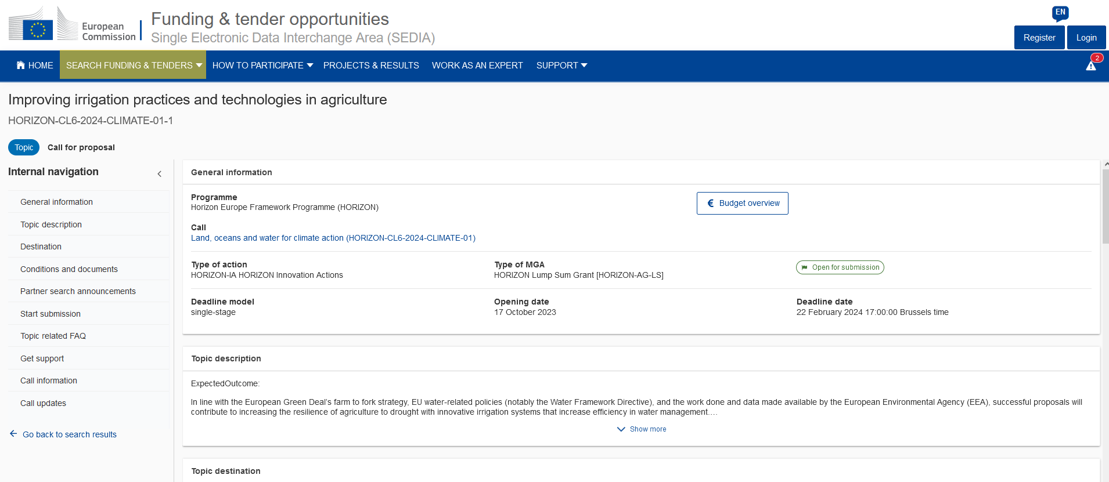

Slide 6
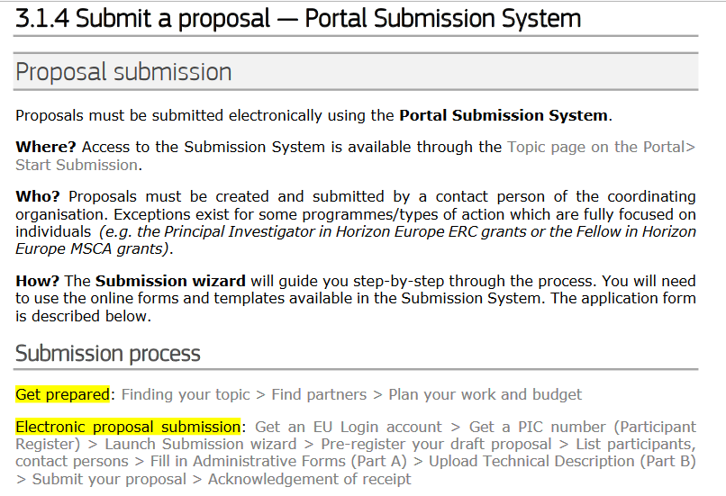
Online Manual sadaļa par projekta pieteikuma iesniegšanu

Slide 7






Slide 8

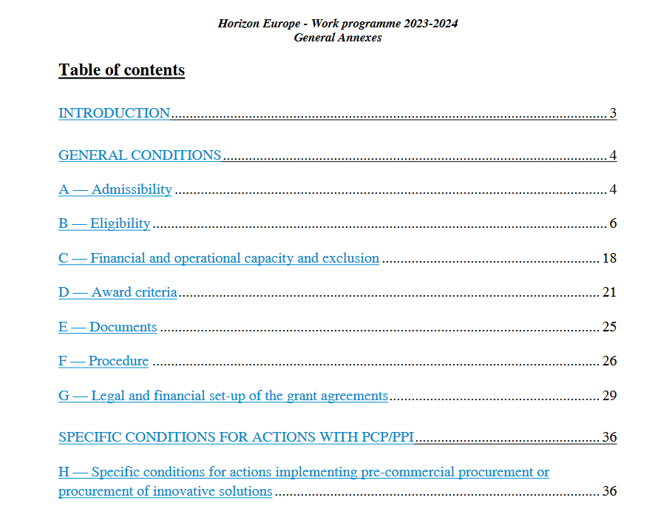

Slide 9
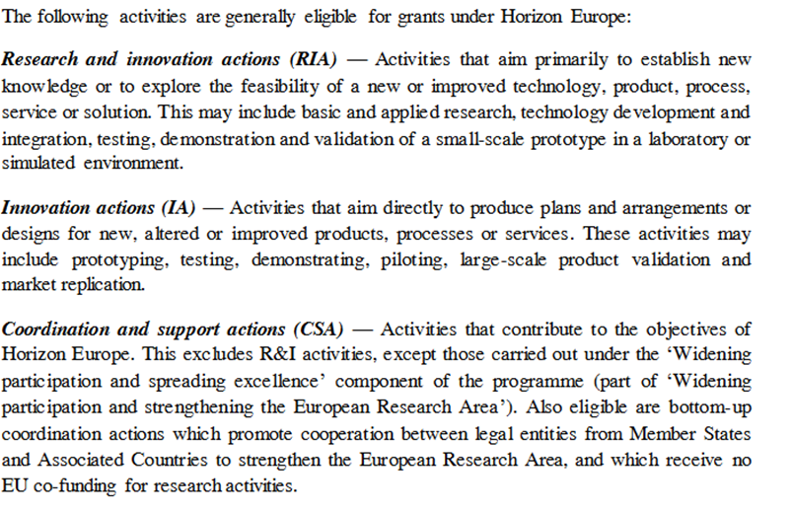
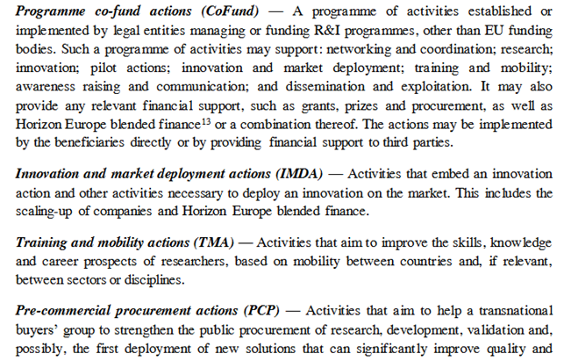
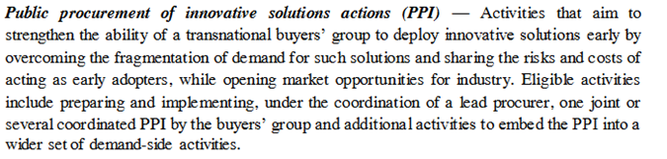
Projektu veidi….

Slide 10
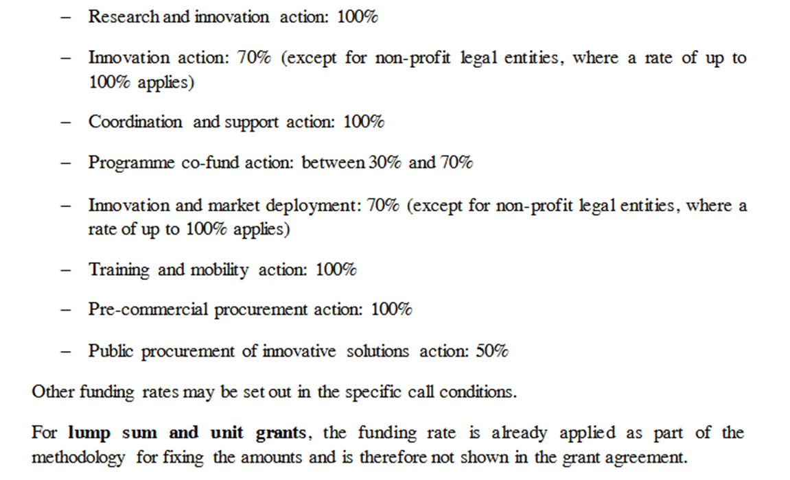
Maksimālā atbalsta intensitāte pa projekta veidiem

Slide 11
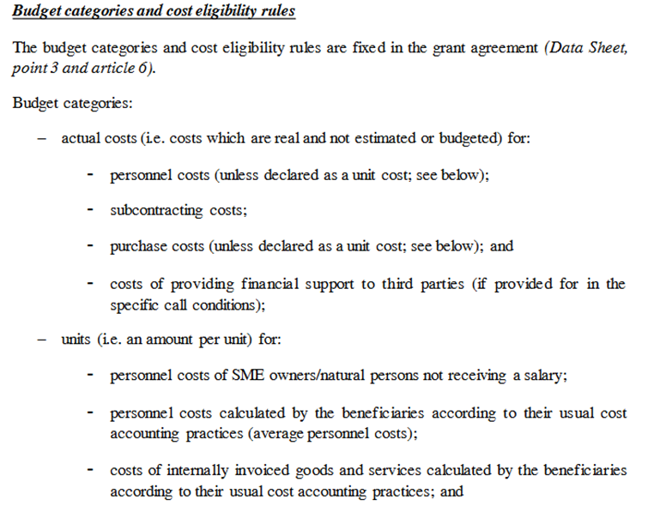
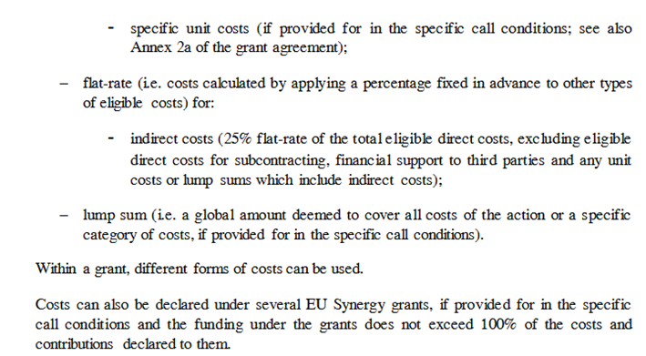
Izmaksu kategorijas plānojot projekta budžetu

Slide 12
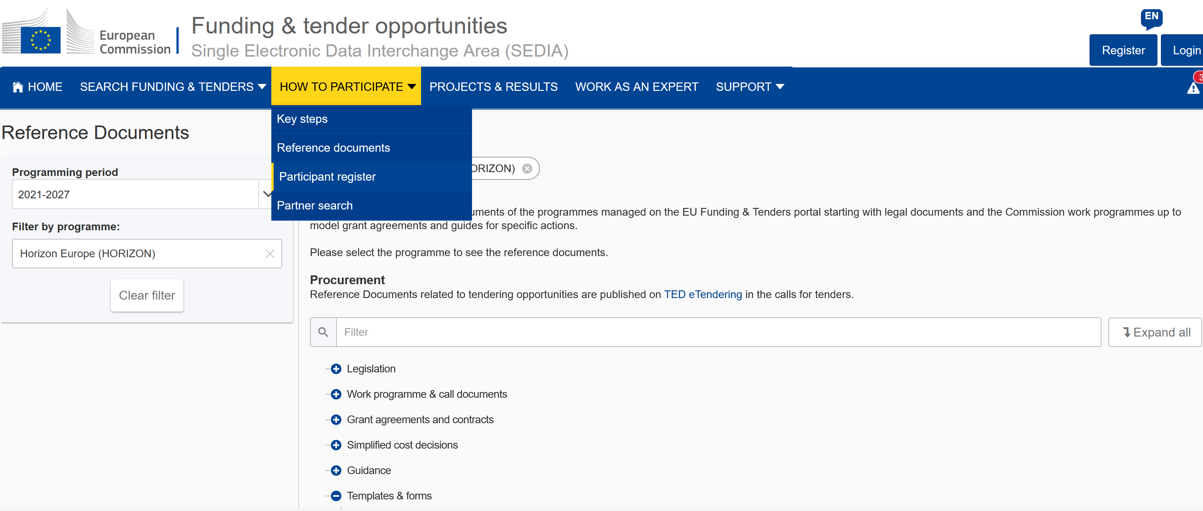
Saistošā dokumentācija par Apvārsnis Eiropa

Slide 13
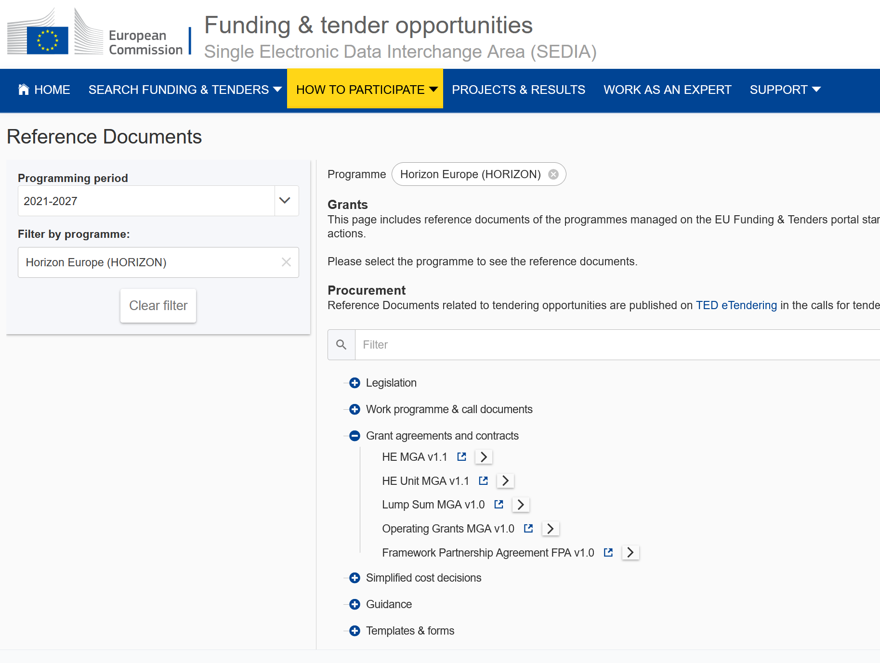

Slide 14
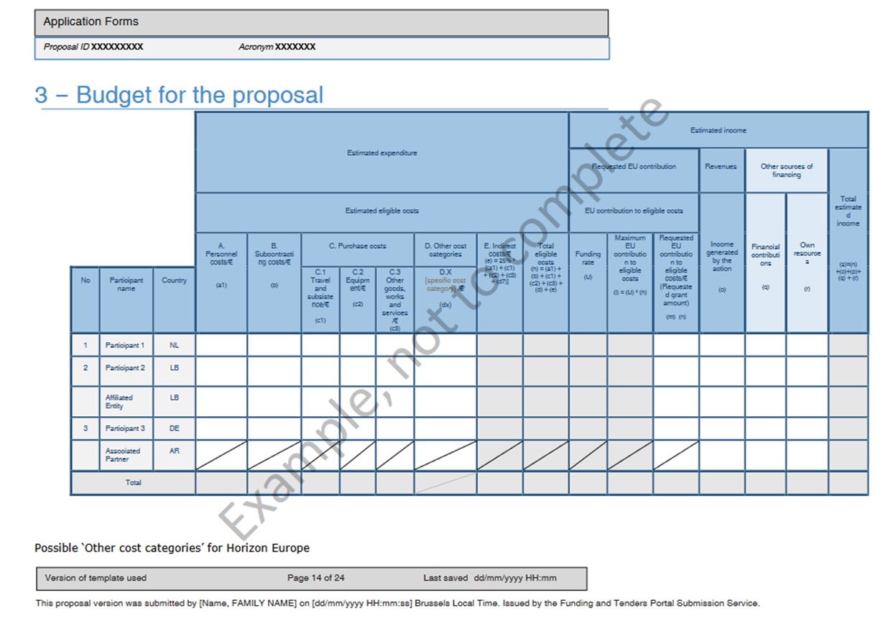
Projekta pieteikuma Budžets

Slide 15
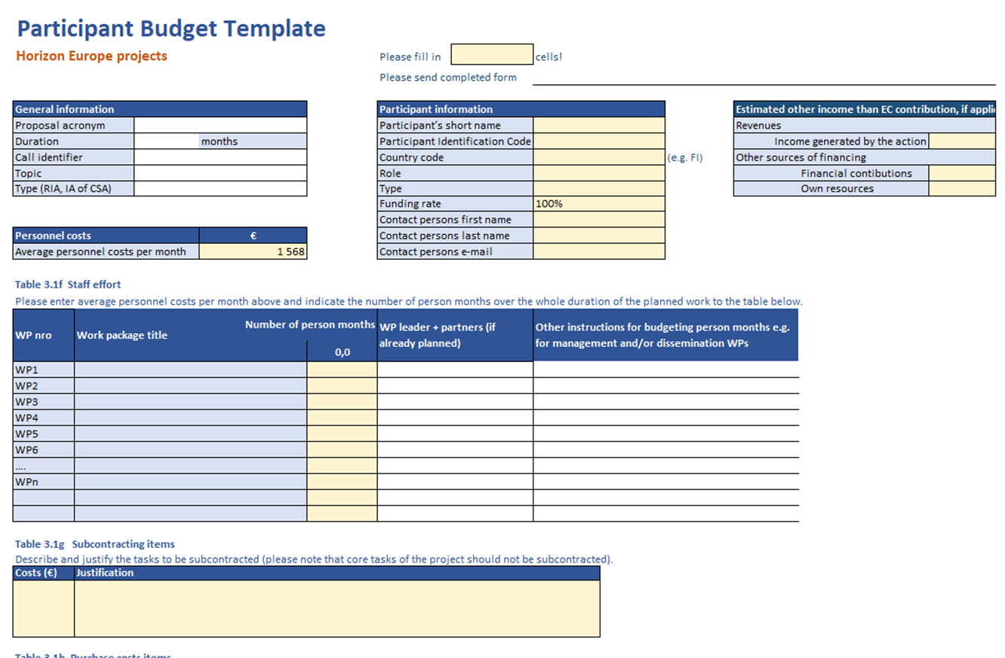
Paraugi….

Slide 16
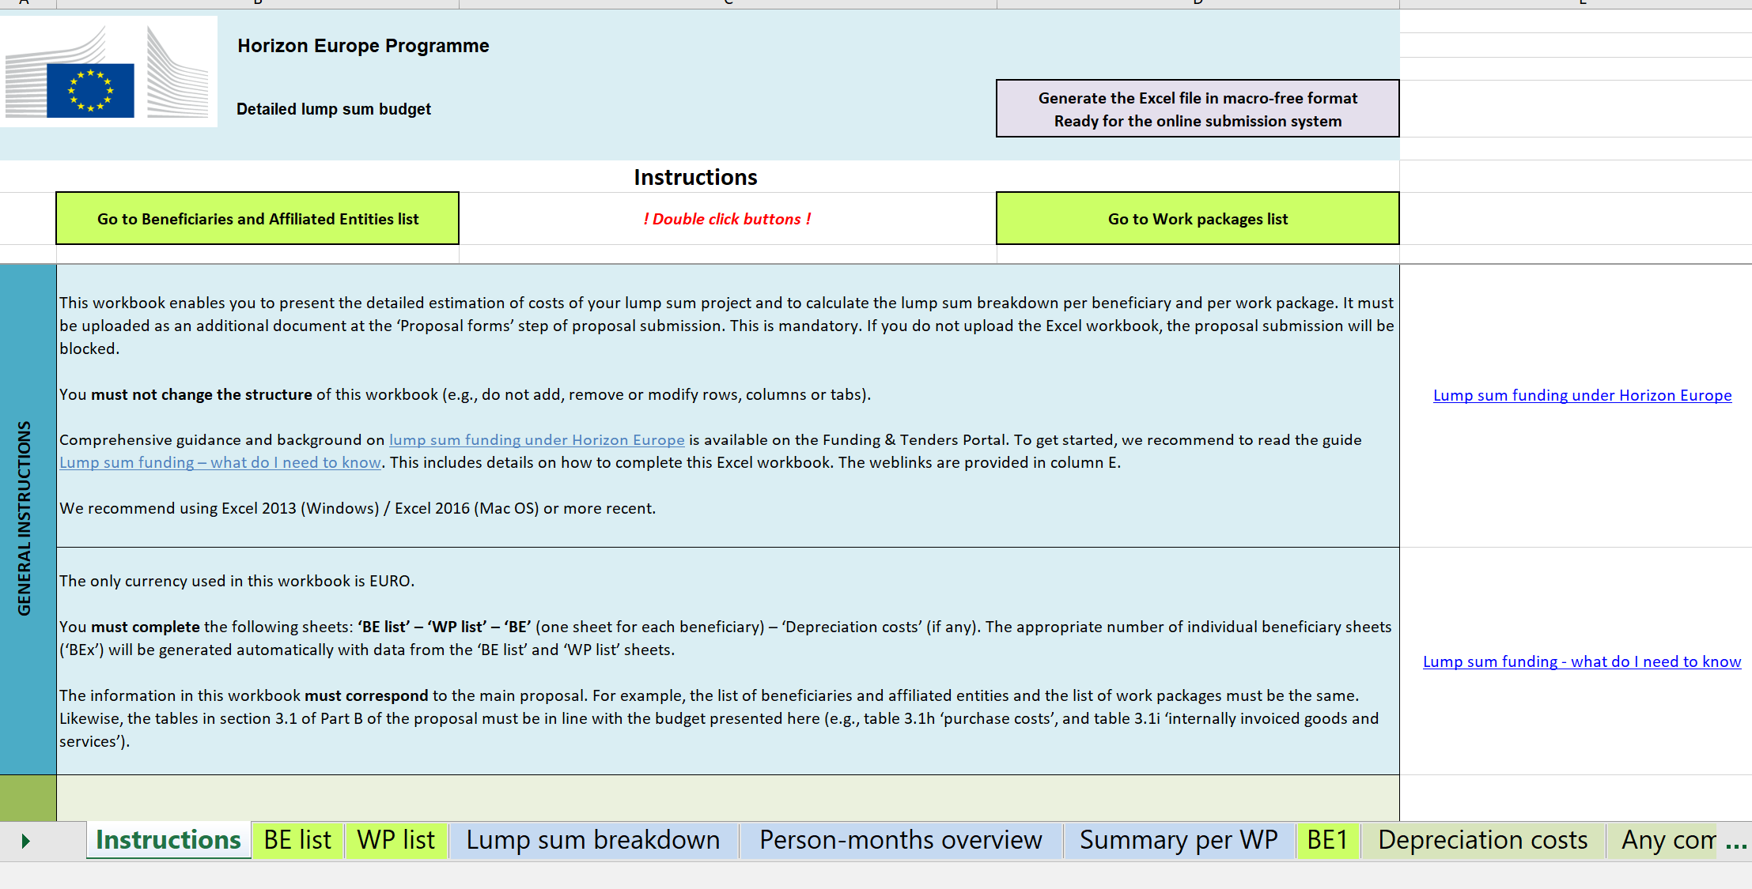

Slide 17
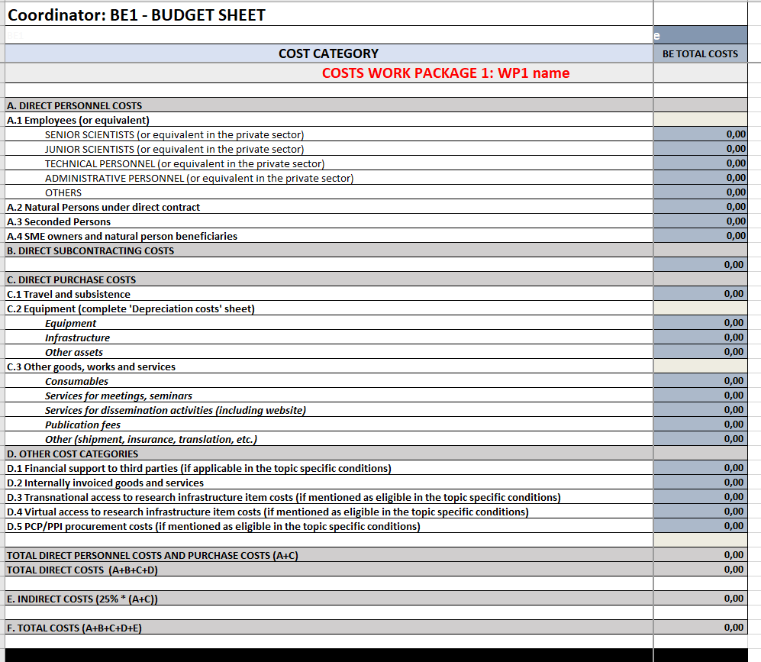

Slide 18
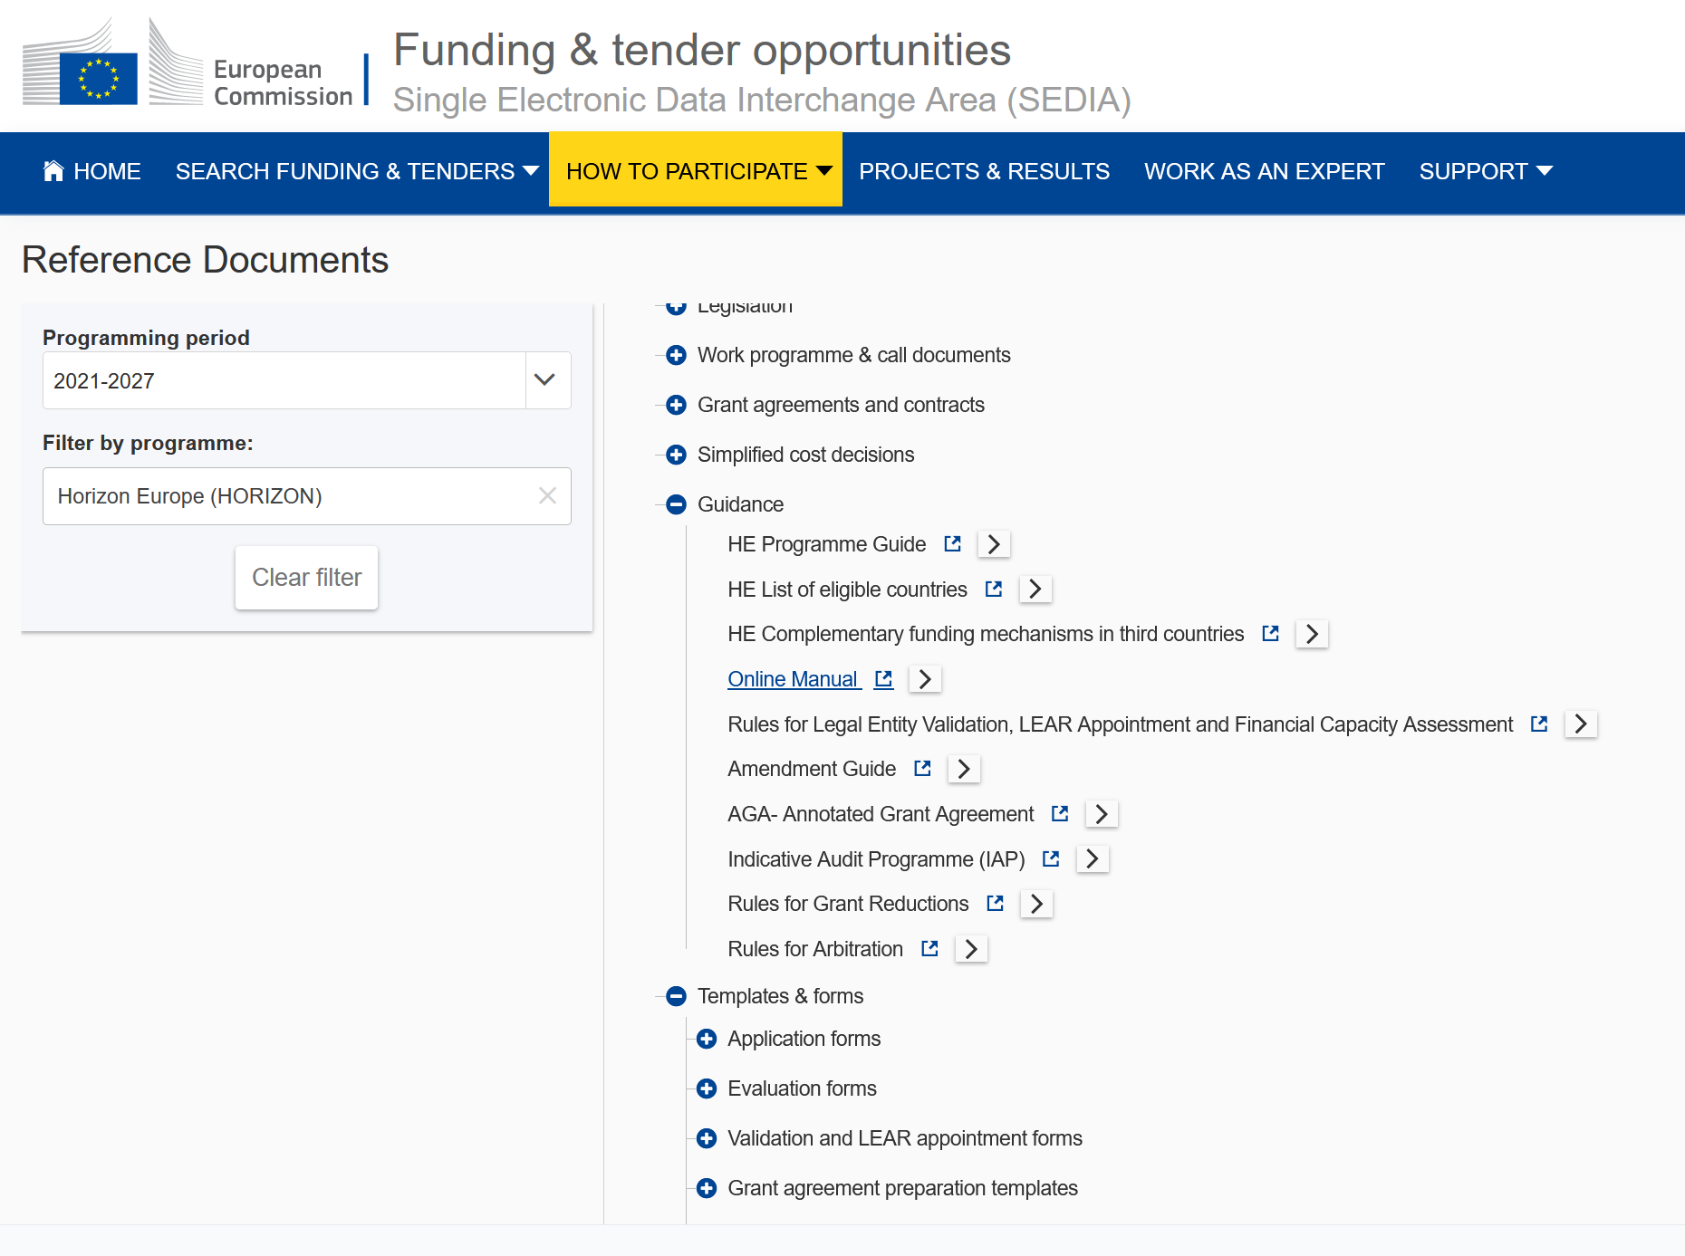

Slide 19
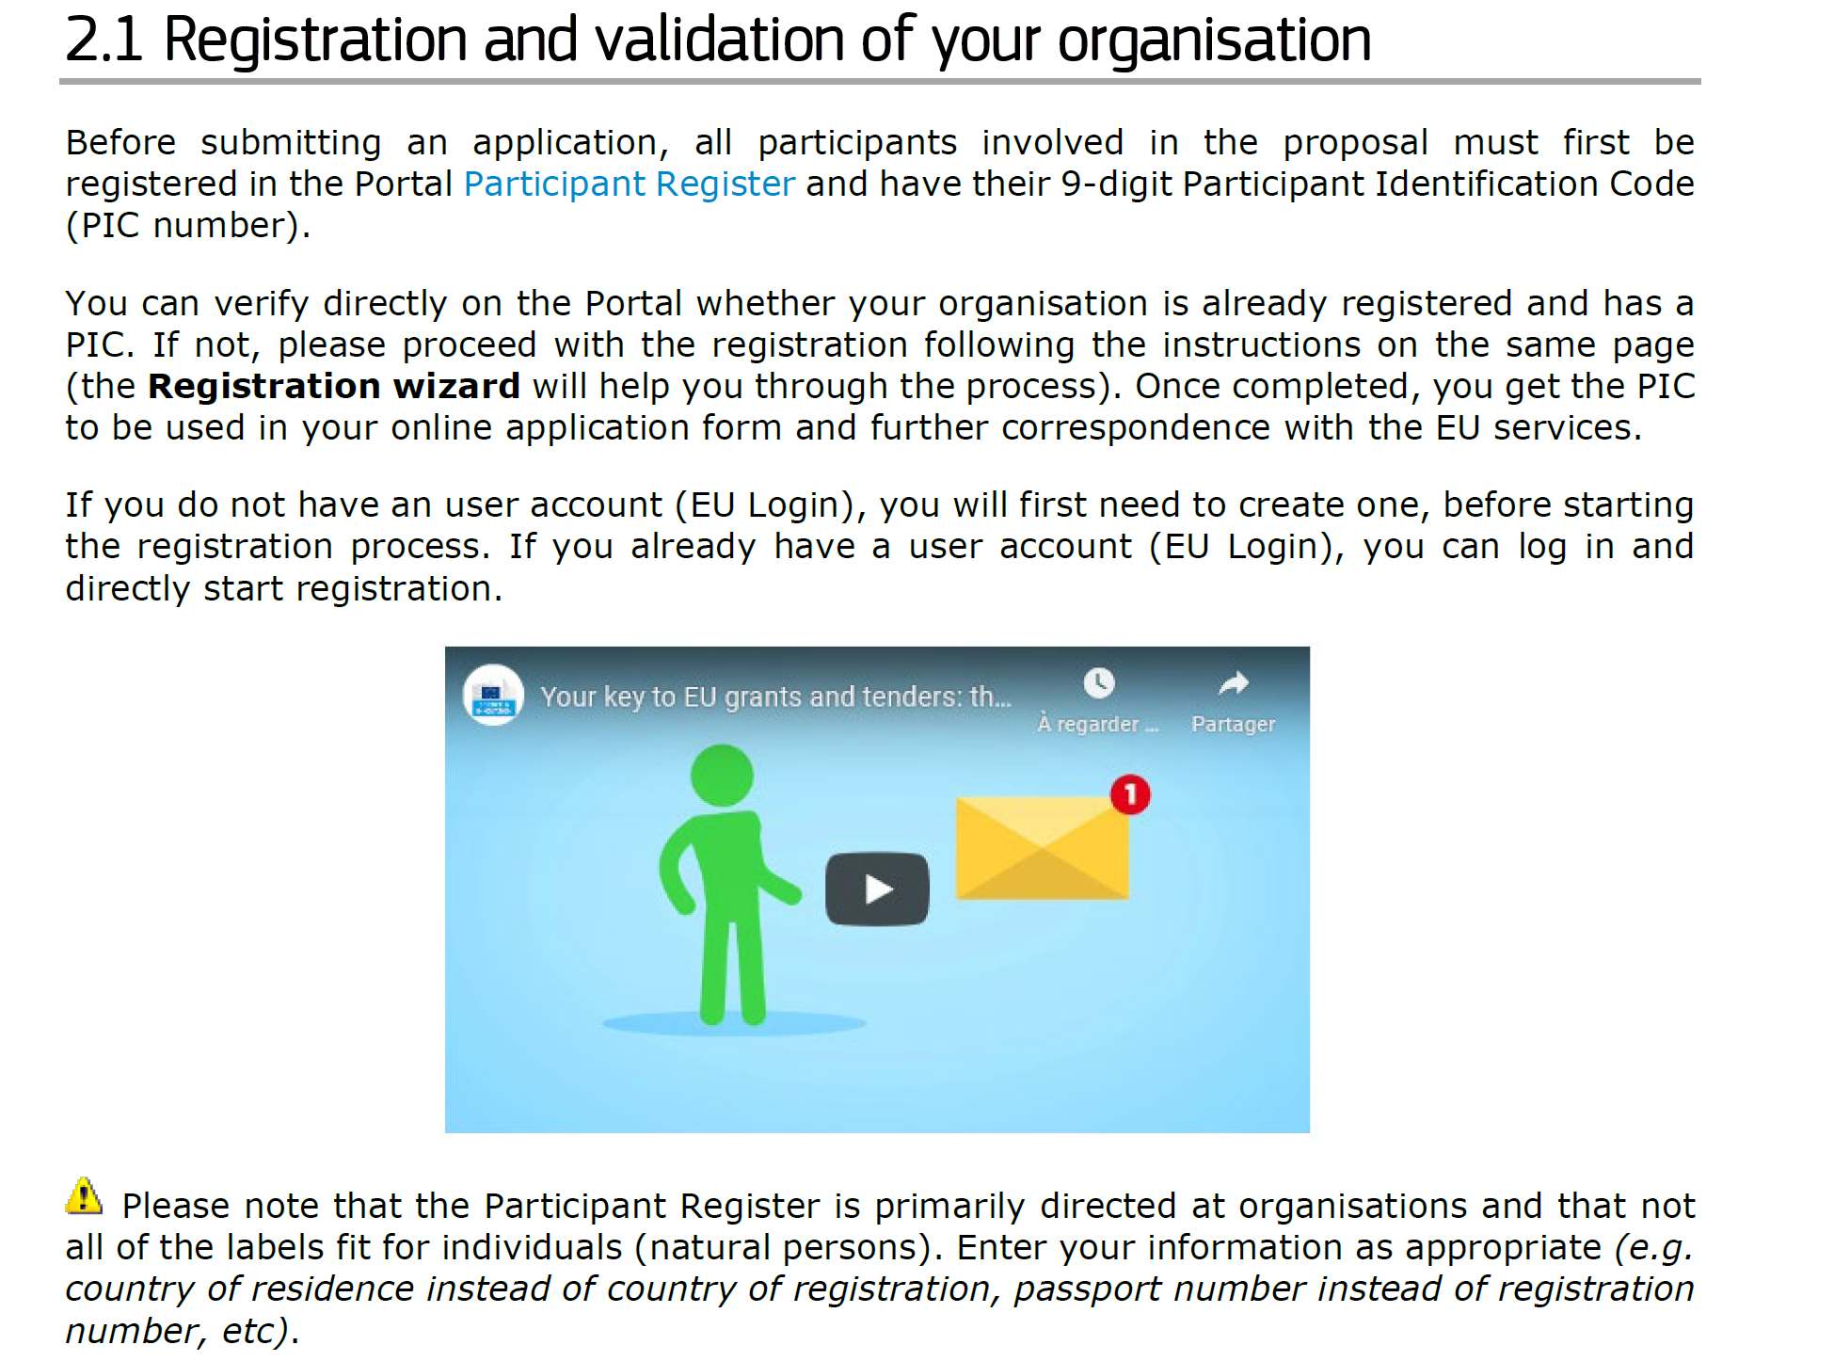
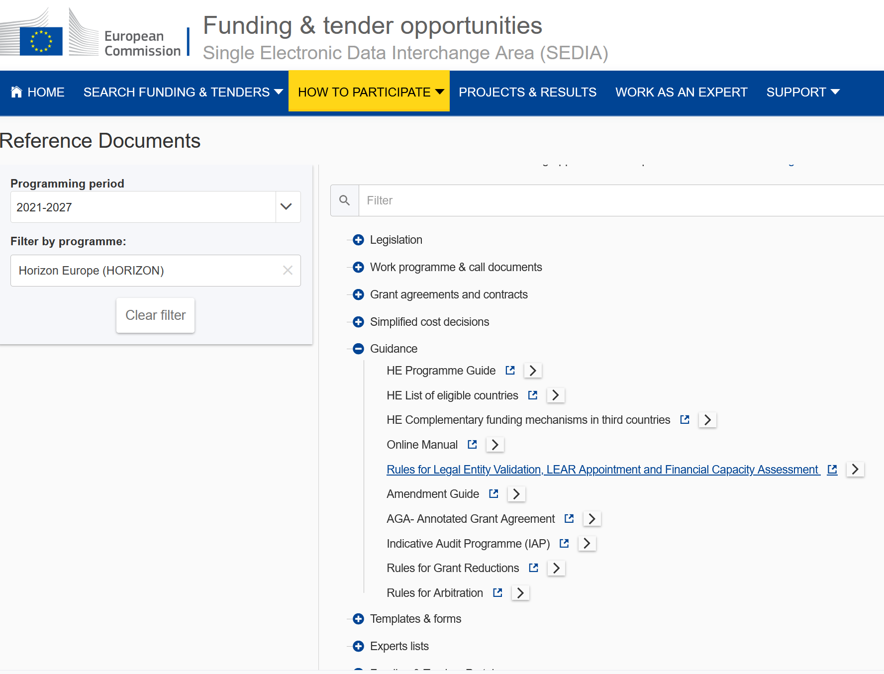
Kā validēt un reģistrēt organizāciju?

Slide 20
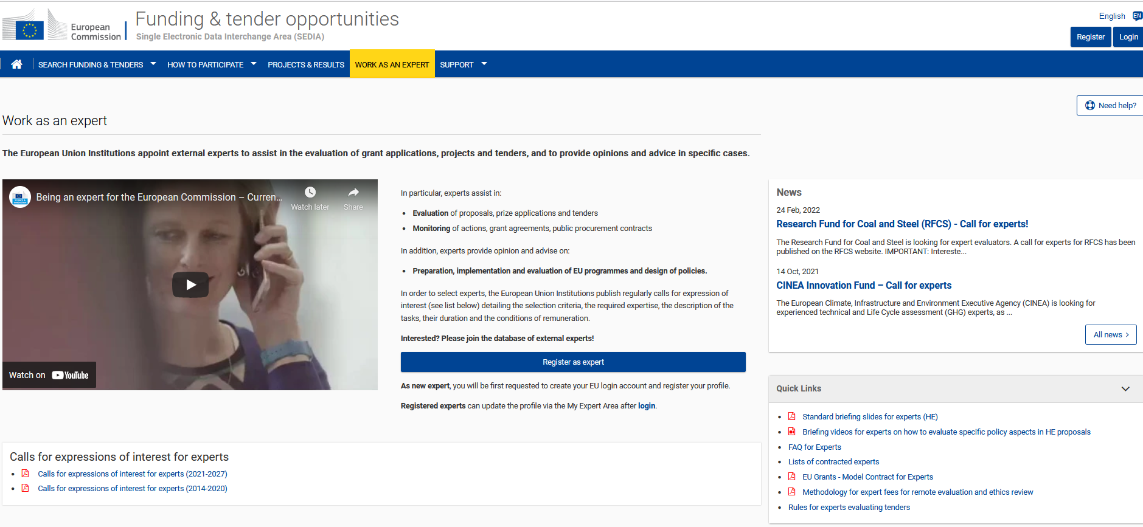
IEGŪT neatņemamu PIEREDZI-
KĻŪSTI PAR EKSPERTU
https://ec.europa.eu/info/funding-tenders/opportunities/portal/screen/work-as-an-expert

Slide 21
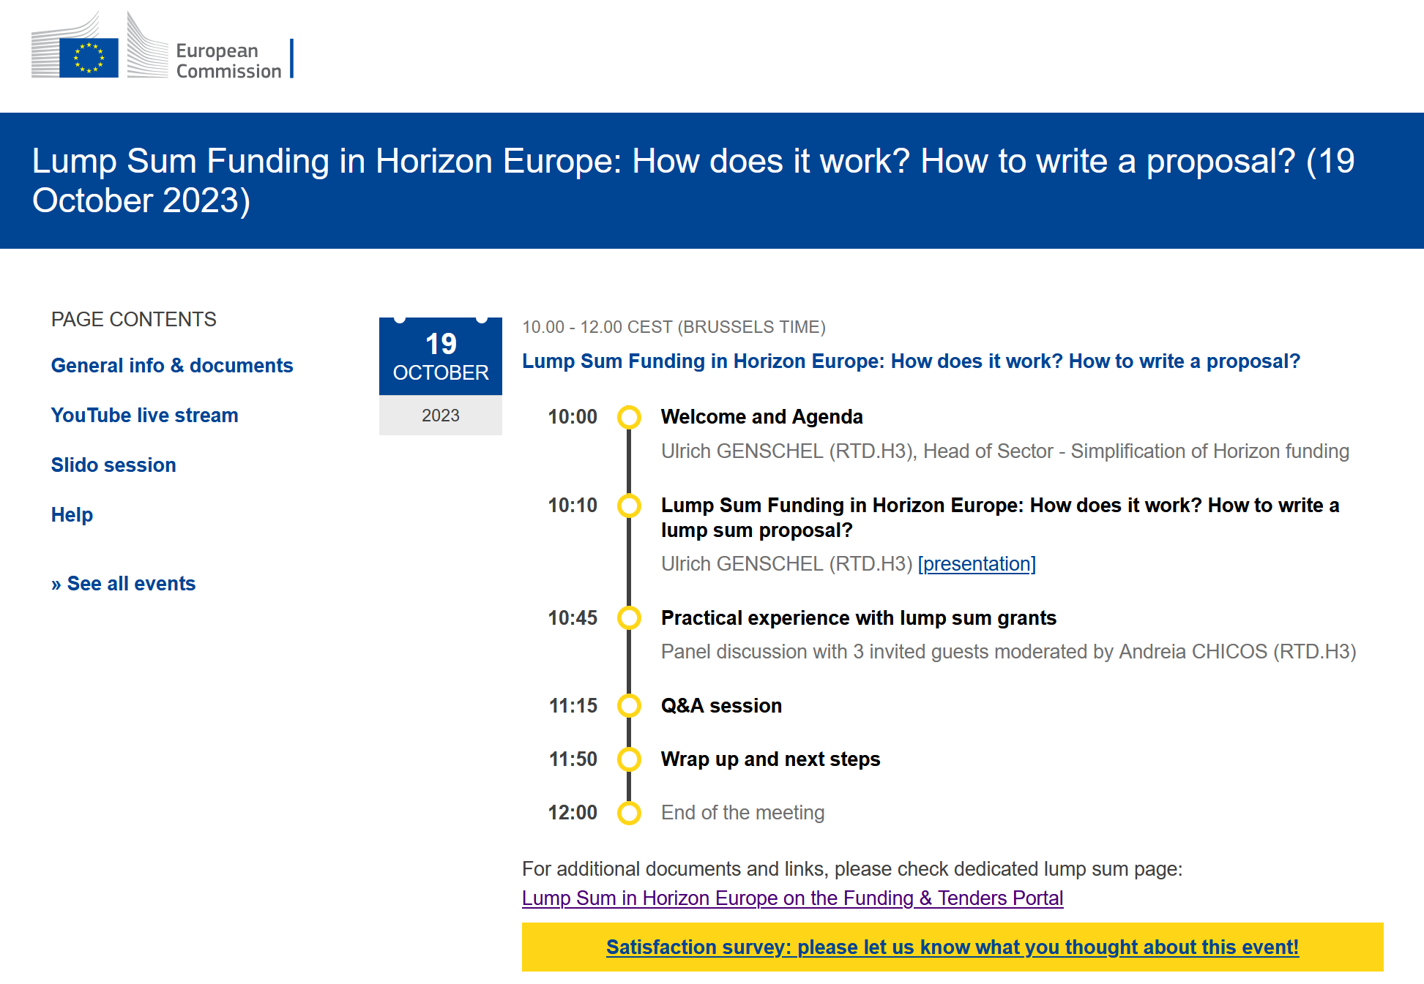

Noteikti iesaku apmeklēt šo EK organizēto informācijas dienu !
https://witnews.eu/

Slide 22
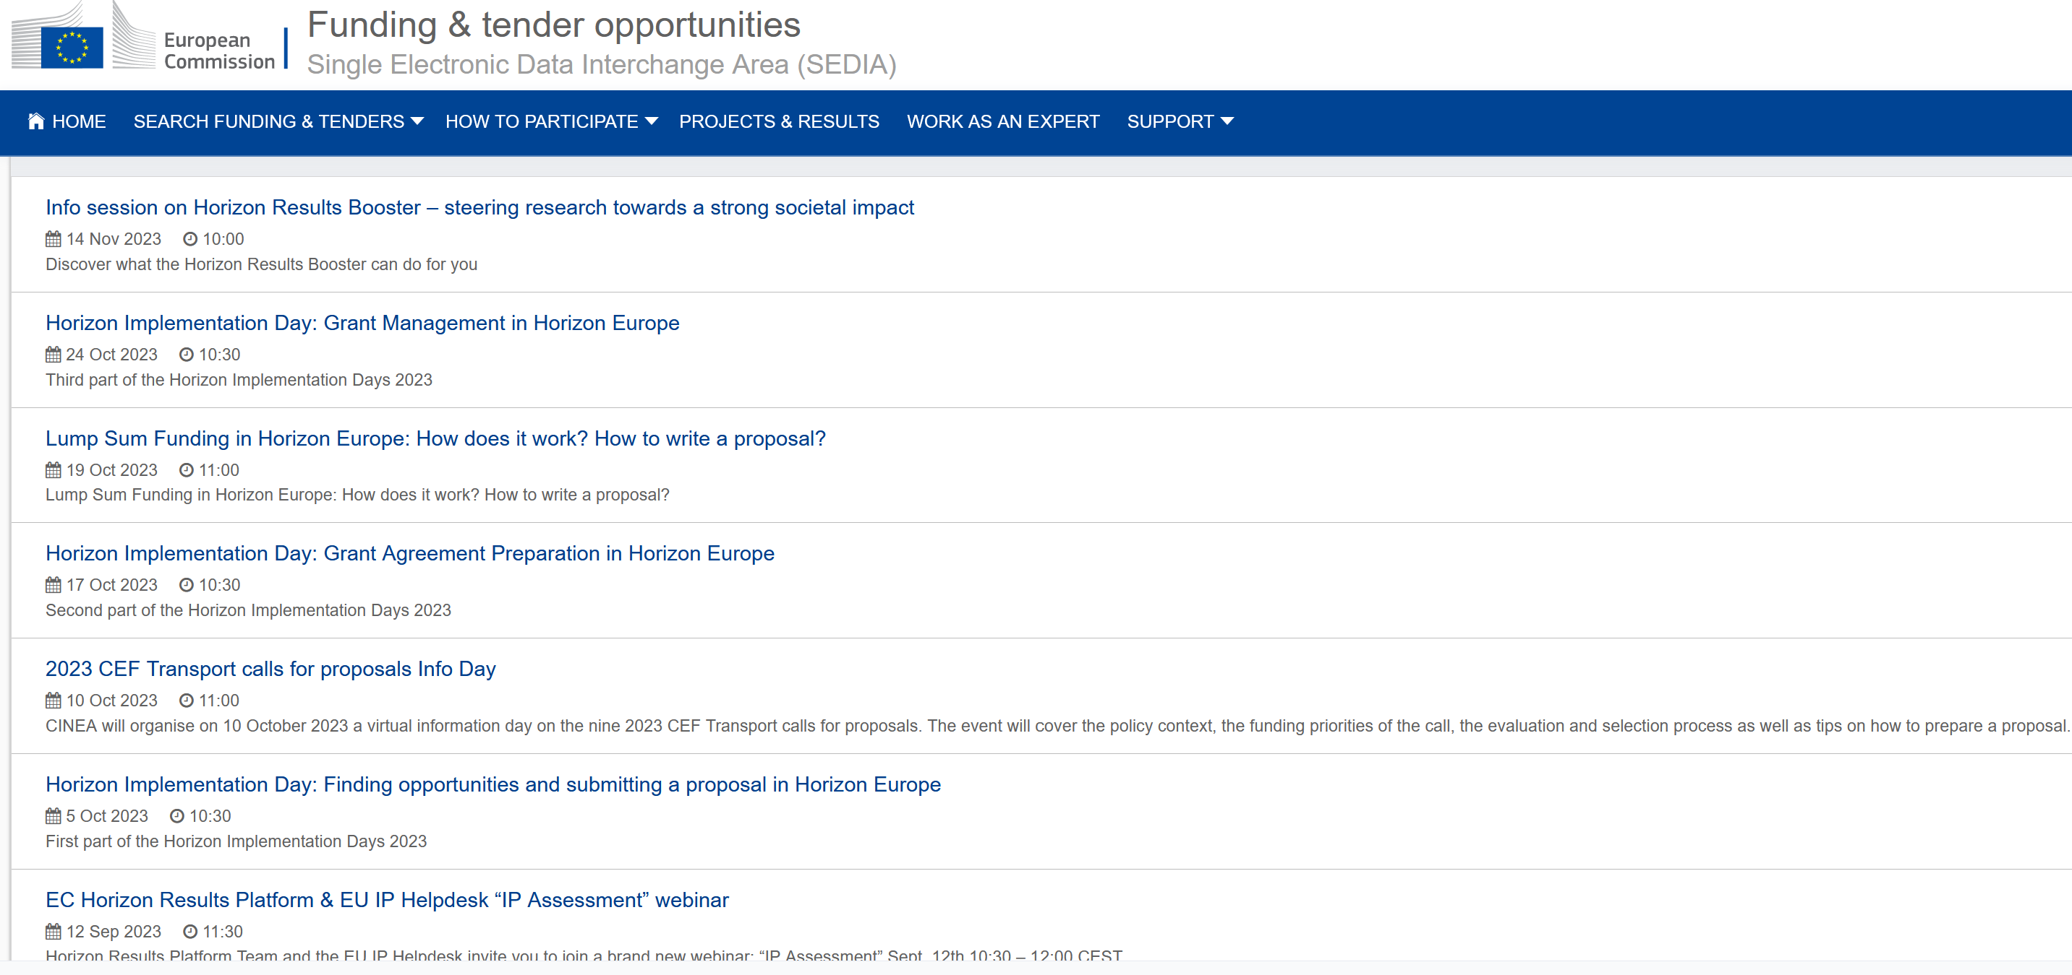
Notikušie pasākumi EK organizētie
https://ec.europa.eu/info/funding-tenders/opportunities/portal/screen/support/events

Slide 23
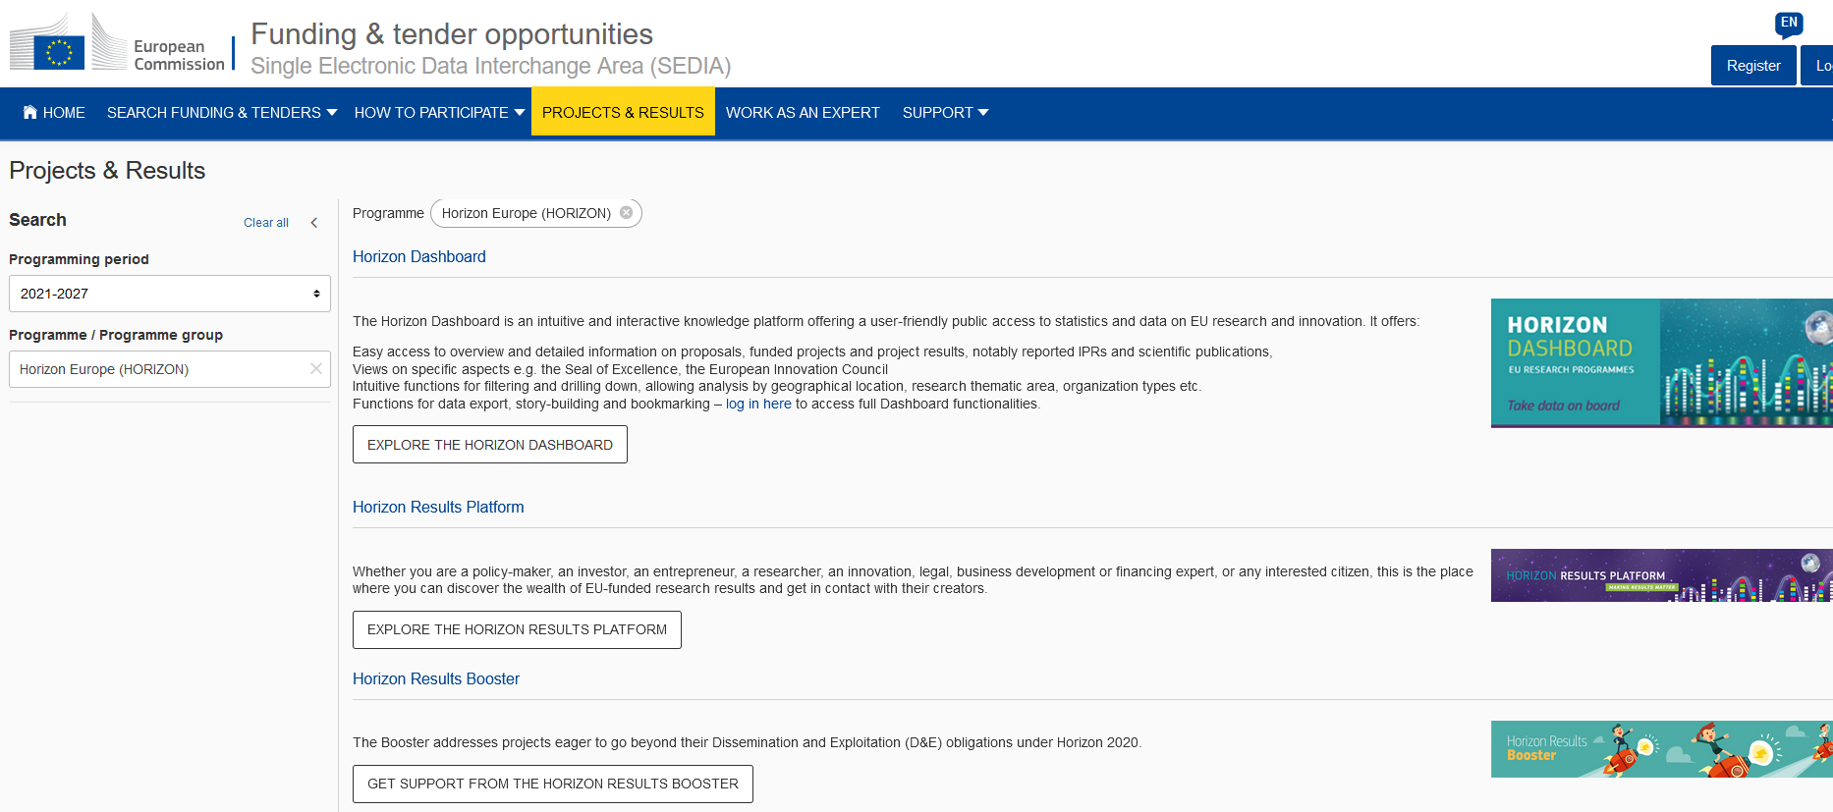
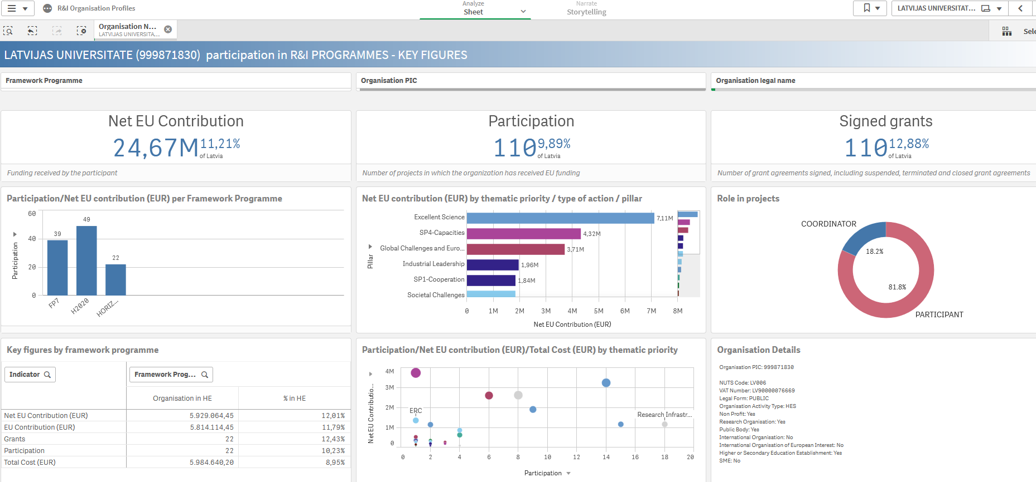
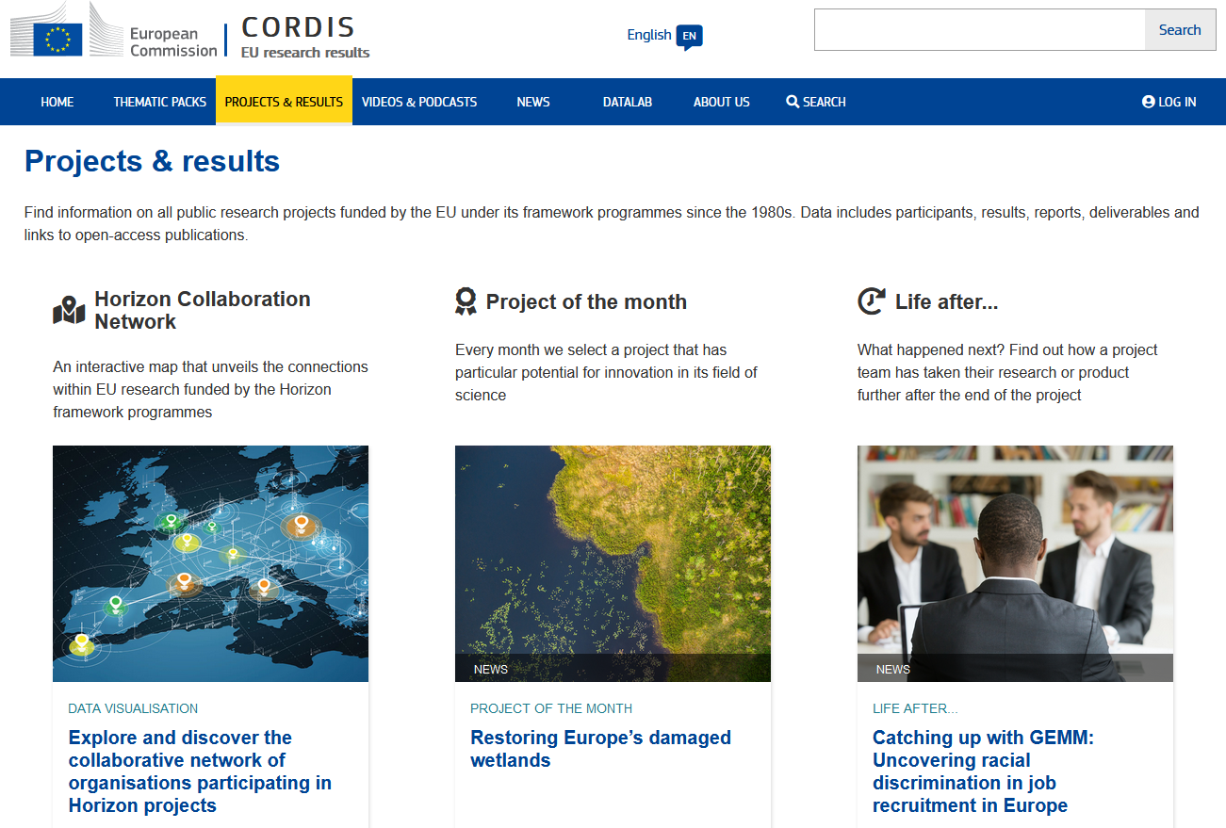

Slide 24
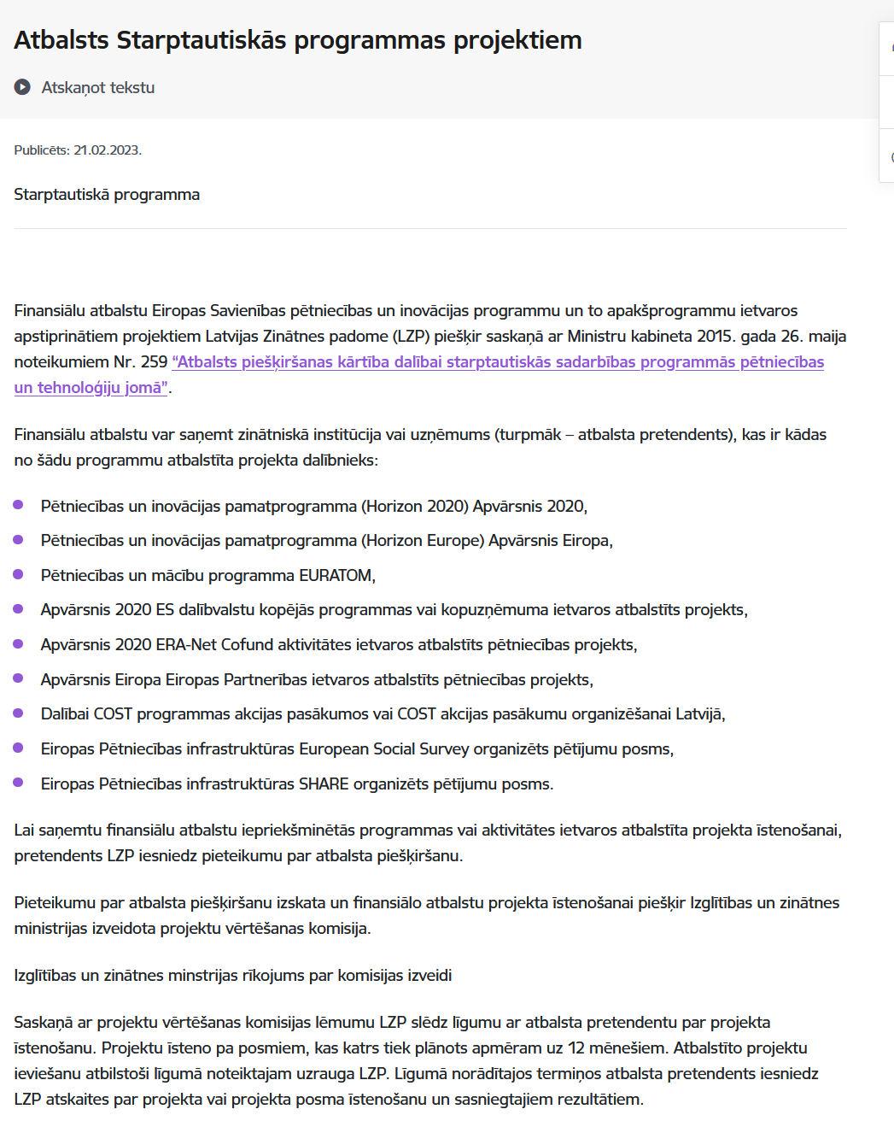
https://www.lzp.gov.lv/lv/atbalsts-starptautiskas-programmas-projektiem

Slide 25
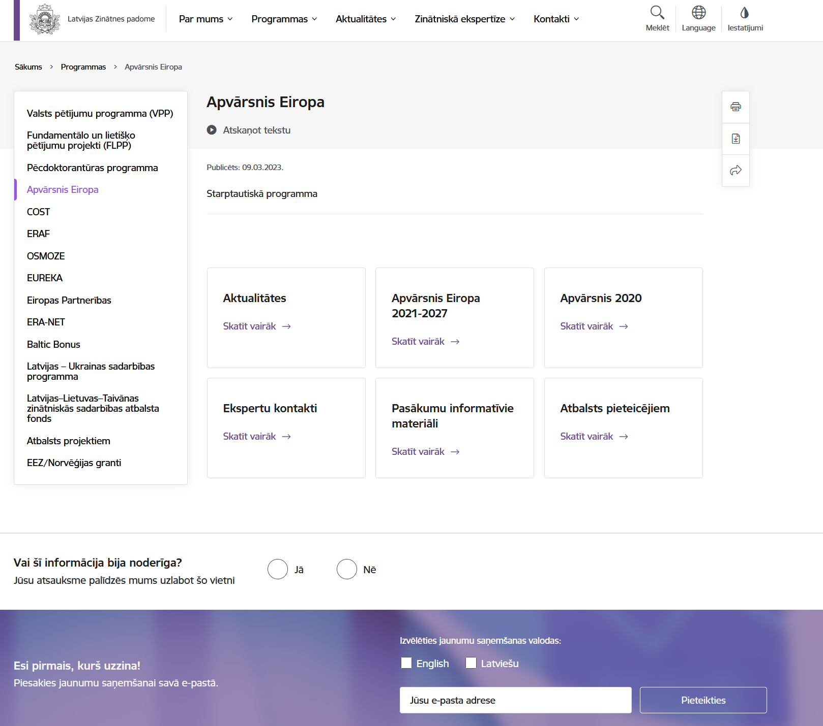
Kur meklēt jaunumus un informāciju par pasākumiem?
https://www.lzp.gov.lv/lv/apvarsnis-eiropa

Slide 26
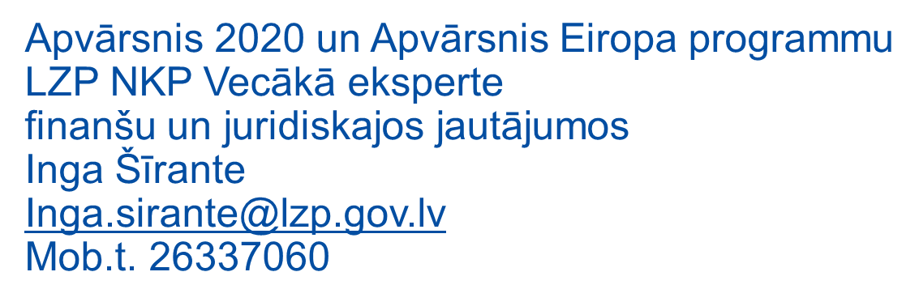
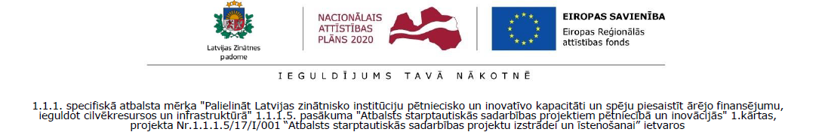
Veiksmi projektu pieteikumu gatavošanā !

